Slide 1
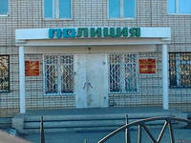
Ты попал в полицию!
Подготовила социальный педагог
МБОУ «Средняя школа №6»
Парулина В.Ю.

Slide 2
Полиция - правоохранительный орган. Она защищает твои права и права других граждан, поэтому как законопослушный и сознательный гражданин России ты должен помогать полиции в её работе, не нарушать Закон и права других людей.
Итак, бывают ситуации, когда ты видел какое-либо происшествия или преступление.
Если ты являешься свидетелем:
ты можешь отказаться свидетельствовать против себя и своих близких;
ты можешь явиться на допрос с родителем (или другим законным представителем);
если тебе нет 14 лет, то при твоем допросе обязательно должен присутствовать социальный педагог.
Знай, что в случае твоего задержания и доставления в отделение полиции, возбуждения уголовного дела и т.д. должны соблюдаться все процессуальные нормы, действующие в отношении взрослых. Однако в связи с тем, что ты несовершеннолетний, у полиции возникают дополнительные обязанности: незамедлительно поставить в известность о твоем задержании родителей (законных представителей), обеспечить с момента ареста (заключения под стражу) правовую помощь со стороны защитника (адвоката) и др.

Slide 3
Если ты являешься подозреваемым (задержанным):
1.Веди себя вежливо и корректно, даже если полицейский ведет себя грубо.
2.Не вступай в конфликт с дознавателем или следователем.
3.Пытайся выяснить, четко задавая вопросы, на каком основании тебя задержали.
4.Если ты считаешь, что тебя задержали незаконно, то предупреди полицейского, что будешь обжаловать его действия (ты имеешь на это право в порядке ст. 125 Уголовно-процессуального Кодекса РФ).
5.Требуй немедленно сообщить родителям о том, что тебя задержали.
6.После прихода в полицию требуй составления протокола о задержании, в который ты можешь внести свои возражения, если они у тебя будут.
7.Никогда не сообщай то, в чем ты не уверен, не выдумывай то, чего не было. 8.Никогда не подписывай пустые листы.
9.Ты имеешь право отказаться от подписания протокола, указав причины отказа (причины могут быть следующие: «я отказываюсь подписать протокол, так как в нем написана неправда», «я отказываюсь подписать протокол, так как мне не разъяснили мои права» и т.п.).

Slide 4
Помни, что уголовная и административная ответственность по законодательству наступает с 16 лет. Но за некоторые виды преступлений - с 14 лет. В этот перечень входят убийство, изнасилование, кража, грабеж, разбой, вымогательство и ряд других преступлений.
Административное задержание производится при административном правонарушении. Чаще всего это:
- мелкое хулиганство;
- мелкое хищение;
- курение в недозволенных местах;
- порча помещений, повреждение сидений в транспортных средствах;
- распитие спиртных напитков;
- жестокое обращение с животными;
- незаконная вырубка зеленых насаждений;
- занятие проституцией.
Виды административных правонарушений указаны в Кодексе РФ об административных правонарушениях. Административное задержание не должно превышать трех часов.
Уголовное задержание производится работниками органов дознания или следователем по подозрению в совершении преступлений, которые перечислены в Уголовном Кодексе РФ.

Slide 5
Тебя могут подозревать в совершении преступления, если:
ты был застигнут на месте преступления в момент совершения преступления или
сразу после его совершения;
2. на тебя указали очевидцы как на лицо, совершившее преступление;
на твоем лице или на одежде обнаружены следы совершения преступления, или
при тебе находится орудие преступления.
Если к тебе на улице подошел полицейский не паникуй. Сотрудник полиции может остановить тебя для проверки документов, удостоверяющих личность (поэтому всегда старайся носить с собой паспорт), если ты подходишь по приметам разыскиваемых лиц. При отсутствии документов тебя могут задержать и доставить в отдел полиции для установления личности (но не более чем на 3 часа). В любом случаи сотрудник полиции обязан предъявить служебное удостоверение. Ни в коем случаи не спорь с полицейским, спокойно отвечай на все вопросы, не нервничай, не вырывайся и не убегай. Это может быть расценено как сопротивление сотруднику полиции, и реакция ответная будет крайне неприятной. При этом как можно быстрее постарайся связаться с родителями или адвокатом.

Slide 6
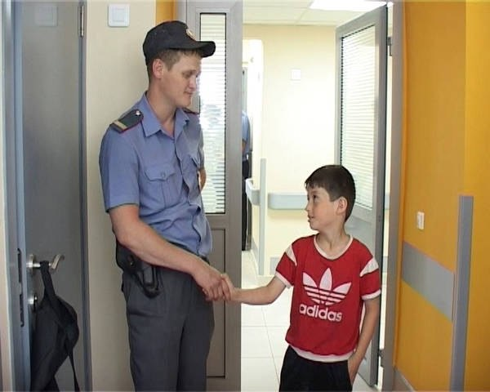
Если сотрудник полиции в отсутствие родителей пришел к тебе домой и предложил пройти с ним в отдел для выяснения обстоятельств какого-либо происшествия:
1. Не открывай дверь. Предложи обратиться к соседям, что бы разговор происходил в присутствии взрослых.
2. Когда соседи подойдут, вежливо попроси полицейского предъявить служебное удостоверение. Перепиши его номер. Выясни фамилию, звание, должность сотрудника. Уточни, из какого он отдела полиции.
3. Сотрудник полиции обязан предъявить повестку. В ней должно быть указано кого, куда, в каком качестве, с какой целью и на какое время вызывают. Если повестки нет, то попроси её прислать. Не соглашайся пройти с сотрудником полиции в отдел без повестки.

Slide 7
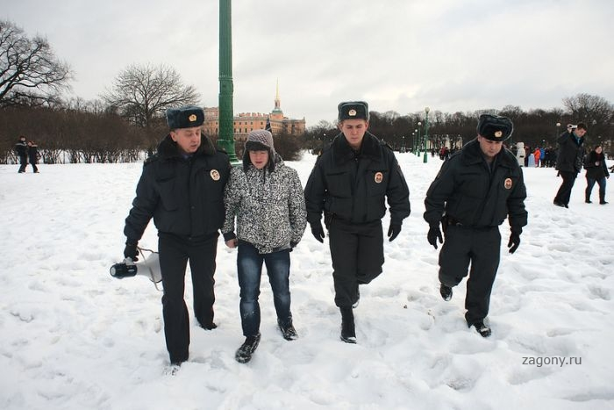
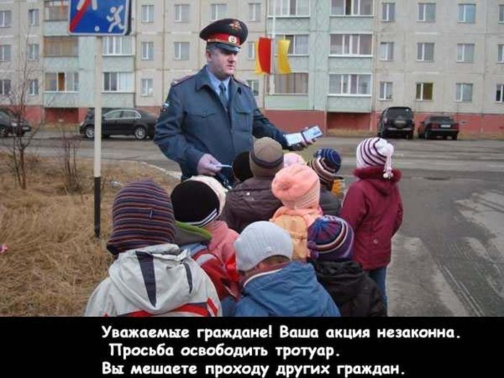
Если сотрудники полиции нарушили твои права, совершили в отношении тебя преступление, то нужно сохранить и зафиксировать следы преступления, засвидетельствовать с помощью медицинских работников следы побоев, записать фамилии, адреса и телефоны свидетелей, запомнить приметы сотрудников полиции, а также доказать, что деяния сотрудников сих попадают под соответствующие статьи Уголовного кодекса РФ. В этом тебе могут помочь адвокаты.
Помни свои права!
Однако не забывай, что и ты должен соблюдать Закон и незнание закона не освобождает тебя от ответственности.
Если сотрудник полиции нарушил твои права, следует писать жалобу в прокуратуру и прокурор в течение 3х дней обязан по этому заявлению (жалобе) вынести постановление

